Slide 1


第一次迭代报告
校园地图数字平台——一款校内地点信息综合服务平台
团队名称：2019HYAP01
汇报人：孙含笑 王文豪 陆知行

Slide 2


需求分析
01
校园地图数字平台，是一款能让用户参与上传地图信息的小程序，旨在方便校内师生以及游客快速找到校内的目的地，同时关于该地点提供更直观的信息服务。
PART ONE

Slide 3
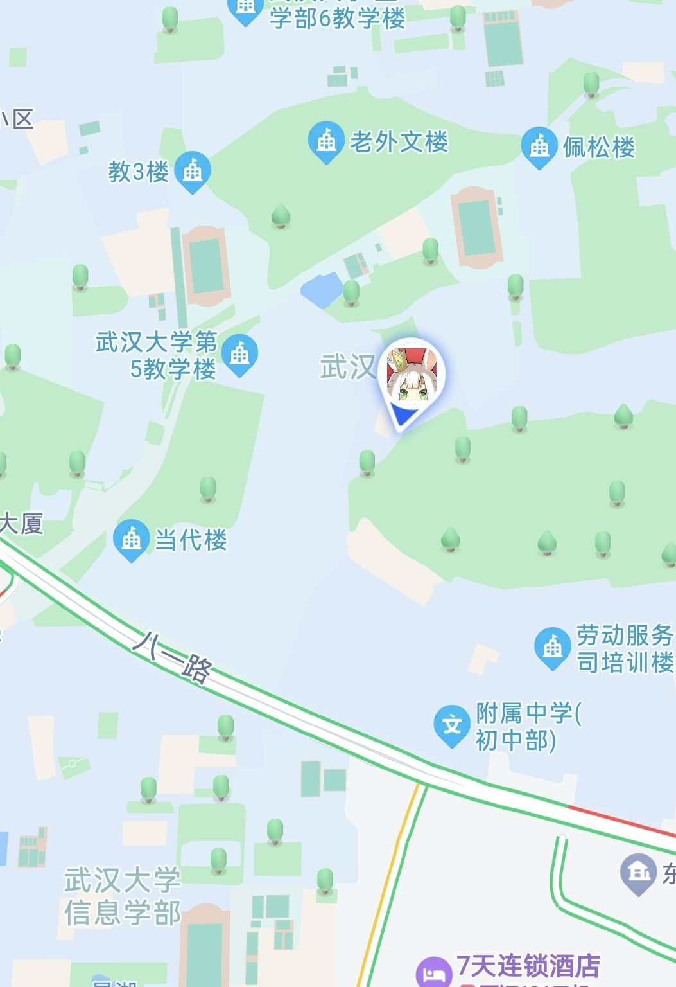
项目介绍
需求定义
校园地图数字平台是一款能够让用户参与上传地图信息的小程序，能够让学生更加了解校园地理信息，更快的定位自己在学校中的位置以及自己目标地址的信息。学生在使用该平台的过程中可以上传地点绑定的信息，来丰富校园地图，也可以筛选目标地址的信息，通过其他同学对该地点的描述来寻找目的地，减少迷路与因找不到地点而迟到的可能性。

Slide 4

用户分类
我们的项目“校园地图数字平台”，经过重新分析，分为了以下两类用户
上传者：
上传校园数字信息，帮助其他同学或者老师。能够上传他们了解地图信息，对这些信息进行标记，内容包括标记名称、标记类型、标记描述、视频或者图片、以及是否公开。
使用者：
查阅浏览校园数字信息。在去往一些不熟悉的校内地点时，则可以根据地图上的标记，和上传者上传的学校偏僻地址信息来了解具体位置，知到该位置的相关信息后（包括地点类型、上传用户、照片和附加信息），使用者能够更快的到达目的地，同时还可以对该地点或者该描述进行评论，以便其他人参考。

Slide 5
需求优先级
高优先级
实现简单的校园地图平台，记录简单的校园地图信息；
实现用户登录、注册以及绑定的功能；
实现用户查询与筛选具体位置的地图信息；
实现用户上传地图信息与定位功能；
中优先级
实现评论系统；
实现地图的反馈与纠错能力；
低优先级
实现地图的美观性；
实现路线的显示与规划；

Slide 6

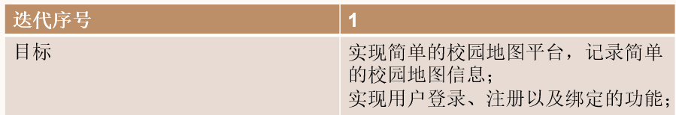
本次迭代的系统需求

Slide 7
产品设计
02
校园地图数字平台
功能设计
结构设计
PART ONE

Slide 8
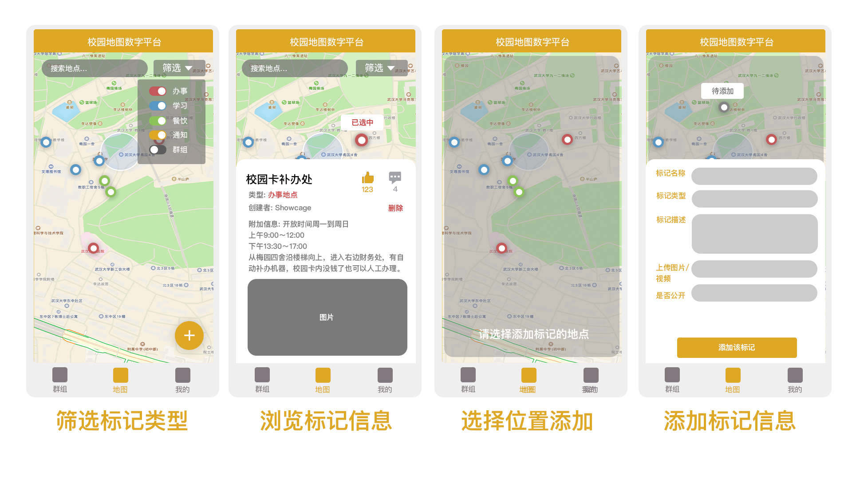
快速模型

Slide 9
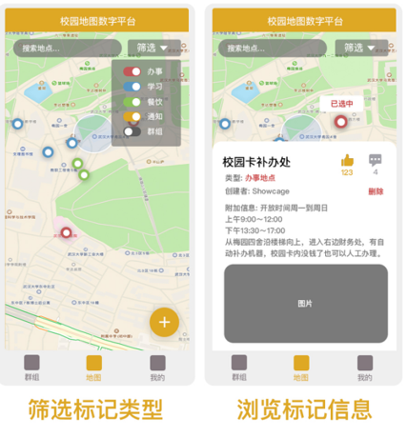
功能设计
功能点
筛选已标记的地点功能，用户可以使用该功能快速寻找到拥有不同标记的目标地点。
查看地点信息功能，浏览标记地点的相关信息，信息包括地点名称、地点说明、评论、图片、点赞等，用户可以在该页面点赞与进入评论页面。
评论功能，用户可以在评论页面添加评论信息，上传审查后将由系统展示给其他用户。

Slide 10
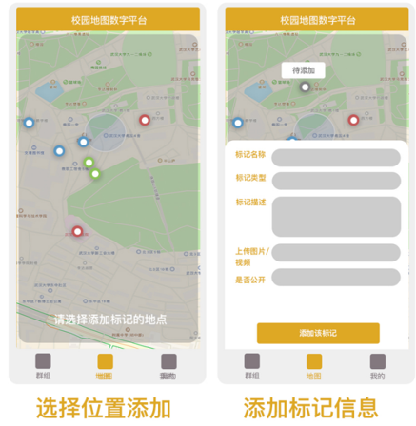
功能设计
功能点
添加标记地点功能，选择位置添加，用户可以在地图上添加新标记地点，用户选择地点并填写标记信息后上传，由管理员审查是否将其添加在地图上。
其它功能，包括图中“我的”信息显示与修改功能，群组功能，登录功能......

Slide 11
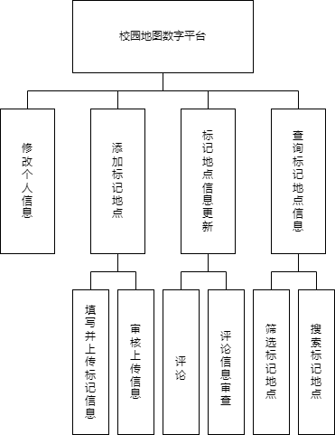
结构设计
修改个人信息：获取个人信息，用户可以对个人信息包括用户名、性别、头像等进行修改并保存，新注册用户使用系统分配用户信息。
填写并上传标记信息：用户选择添加标记地点后，可以填写新标记地点的信息如图1所示包括地点名称、图片、描述等，填写好后可上传添加的新标记点。
审核上传信息：管理员对上传的标记地点信息进行审查，确认可以上传的新标记地点。
添加标记地点：将审核完成的标记地点更新到地图上。
评论：用户在某一地点信息页对该地点进行评论并上传。

Slide 12
结构设计
评论信息审查：管理员可对所有评论信息进行审查，可选择过滤掉评论信息。
标记地点信息更新：包括上传的评论更新以及地点基本信息更新。
筛选标记地点：根据不同标记（如图1）筛选地点。
搜索标记地点：根据关键词搜索可能想要查找的地点。
查询标记地点：对选中的地点显示所有该地点公开信息。

Slide 13
测试
03
校园地图数字平台，是一款能让用户参与上传地图信息的小程序，旨在方便校内师生以及游客快速找到校内的目的地，同时关于该地点提供更直观的信息服务。
PART THREE

Slide 14
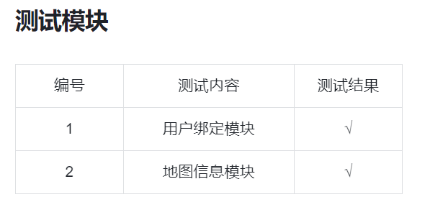
测试
为了测试我们的项目“校园地图数字平台”，经过重新分析，分为了以下两个测试模块

Slide 15
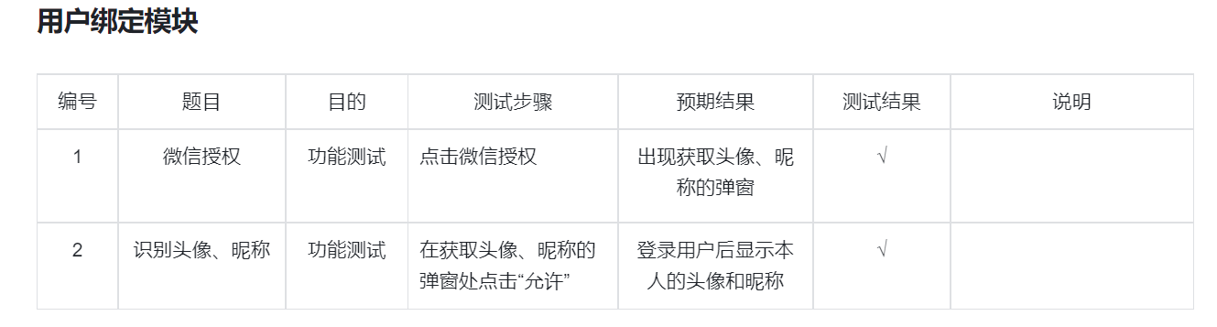
测试
为了测试我们的项目“校园地图数字平台”，我们设计了用户绑定模块测试，来测试我们的登录功能。

Slide 16
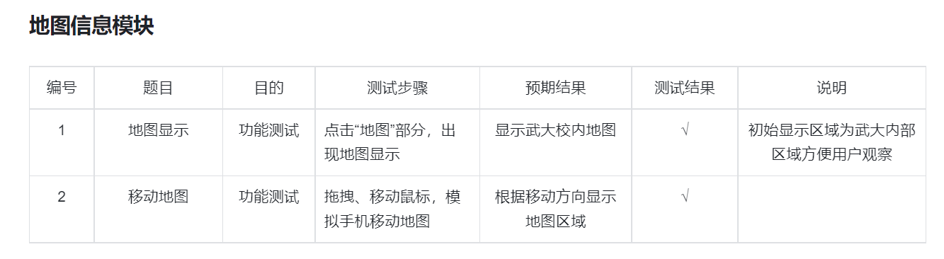
测试
为了测试我们的项目“校园地图数字平台”，我们设计了地图信息模块测试，来测试我们的地图信息展示功能。

Slide 17
功能展示
为了测试我们的项目“校园地图数字平台”，我们设计了地图信息模块测试，来测试我们的地图信息展示功能。

Slide 18
功能展示
04
校园地图数字平台，是一款能让用户参与上传地图信息的小程序，旨在方便校内师生以及游客快速找到校内的目的地，同时关于该地点提供更直观的信息服务。
PART FOUR

Slide 19

功能展示
展示我们的项目“校园地图数字平台”，第一次迭代后的阶段性实现。完成了第一次迭代的预计目标和需求，也通过了测试。

Slide 20
功能展示

